Slide 1
Redes de Computadores
PROF. SAMUEL COELHO GOMES

Slide 2
Apresentação da Disciplina
Redes de Computadores
1. O que são Redes de Computadores? Componentes Básicos.
1.1 Conexões tipos e Padrões de Cabos.
1.2 Fibra Óptica - Classificação de Redes - Topologias
2. Modelo OSI
2.1 Camadas No Geral
2.2 Diferenças Modelo OSI para o TCP/IP
3. Protocolos
4. Ethernet
5. Números Binários
6. Endereço MAC
Redes de Computadores
7. VPN/ VLAN/ FIREWALL/ NAT
8. IPV4 e IPV6
9. IP’s Públicos e Privados.
10. Máscara de Rede e Endereçamento IP
11. Cálculos de Sub Rede
12. Armazenamento de Dados - Cloud
13. Servidores
14. Redes sem Fios
15. IOT

Slide 3
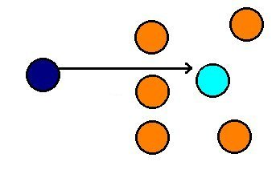
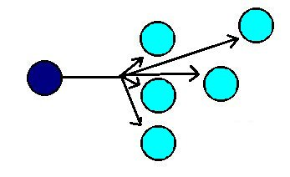
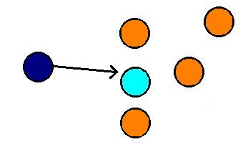
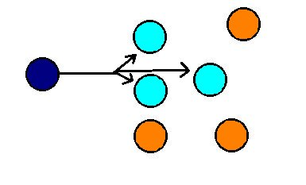
Tipos de Conexão
( )
Unicast 1
Multicast 2
Broadcast 3
Anycast 4
( )
( )
( )

Slide 4
Tipos de Conexão
Unicast: Na transmissão unicast, a informação é enviada de um remetente para um destinatário (um para um). Exemplos de Protocolos HTTP, FTP, SMTP.
Multicast: Na Comunicação multicast a informação é enviada de um remetente para múltiplos destinatários (um para muitos). Videoconferência.
Broadcast: O broadcast é um método de envio de pacotes para todos os destinatários em uma rede ao mesmo tempo (um para todos). Protocolo ARP.
Anycast: O Anycast é uma forma de encaminhamento onde os dados são enviados para o destino mais próximo ou o melhor destino. Protocolo BGP.

Slide 5
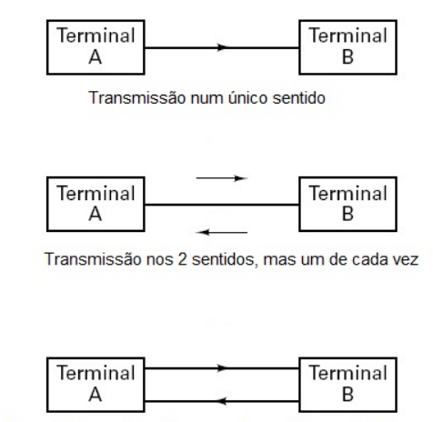
Modos de Comunicação
Simplex
Half-Duplex
Full-Duplex

